Slide 1

Разработка веб-приложения
Электронной коммерции для реализации продукции российских брендов уличной одежды
Выполнил
Торшин Евгений Алексеевич
гр. 9-ИС202
Науч. рук.: Латышева Р. Р.

Slide 2
Актуальность и цель
Рынок
Бренды
Покупатель
Онлайн — главный канал
продаж одежды
Своя площадка вместо
маркетплейсов
Размер, корзина, заказ —
всё в одном месте
ЦЕЛЬ РАБОТЫ
Проектирование и программная реализация интернет-магазина одежды с динамическим каталогом, корзиной, оформлением заказа, личным кабинетом и административной панелью.
02

Slide 3
Объект, предмет и задачи
Объект исследования
Предмет исследования
Процесс разработки и функционирования веб-приложений электронной коммерции
Методы, средства и технологии разработки интерактивного интернет-магазина
Задачи
1
Изучить требования к интернет-магазинам одежды и ключевые пользовательские сценарии
2
Обосновать выбор стека технологий: HTML5, CSS3, JavaScript, PHP и MySQL
3
Спроектировать структуру базы данных для товаров, заказов и личного кабинета
4
Реализовать каталог, карточку товара, выбор размера, корзину и оформление заказа
5
Проверить пользовательскую часть, административную панель, адаптивность и безопасность
03

Slide 4
Средства реализации
Клиент
Клиент
Клиент
Клиент
HTML5
CSS3
JavaScript
LocalStorage
Структура страниц: каталог, карточки, формы, личный кабинет
Flexbox/Grid, адаптивность, анимации
Корзина, выбор размера, фильтрация, AJAX
Временное хранение корзины в браузере
Сервер
Сервер
Сервер
Сервер
PHP
MySQL
PDO
AJAX/HTTP
Обработка заказов, сессии, авторизация, роли
Хранение товаров, заказов и аккаунтов
Подготовленные запросы, безопасность БД
Обмен данными между клиентом и сервером
04

Slide 5
Архитектура и база данных
Клиент-серверная архитектура
Основные таблицы БД
Покупатель / Администратор
products
1
взаимодействует через браузер
название · бренд · цена · фото · размеры · наличие
↓
customer_accounts
Клиентская часть
2
HTML5 · CSS3 · JavaScript · LocalStorage
логин · хеш пароля · контактные данные
↓
orders
Серверная логика — PHP
3
валидация, сессии, роли, расчёт суммы
номер · покупатель · сумма · статус · дата
↓
order_items
База данных — MySQL
4
товары, заказы, аккаунты — через PDO
товар · размер · количество · цена позиции
05

Slide 6
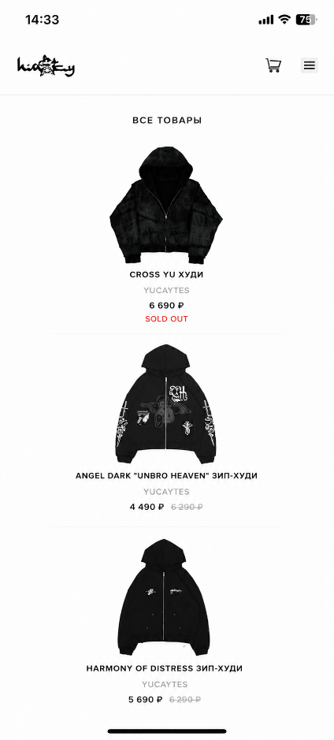
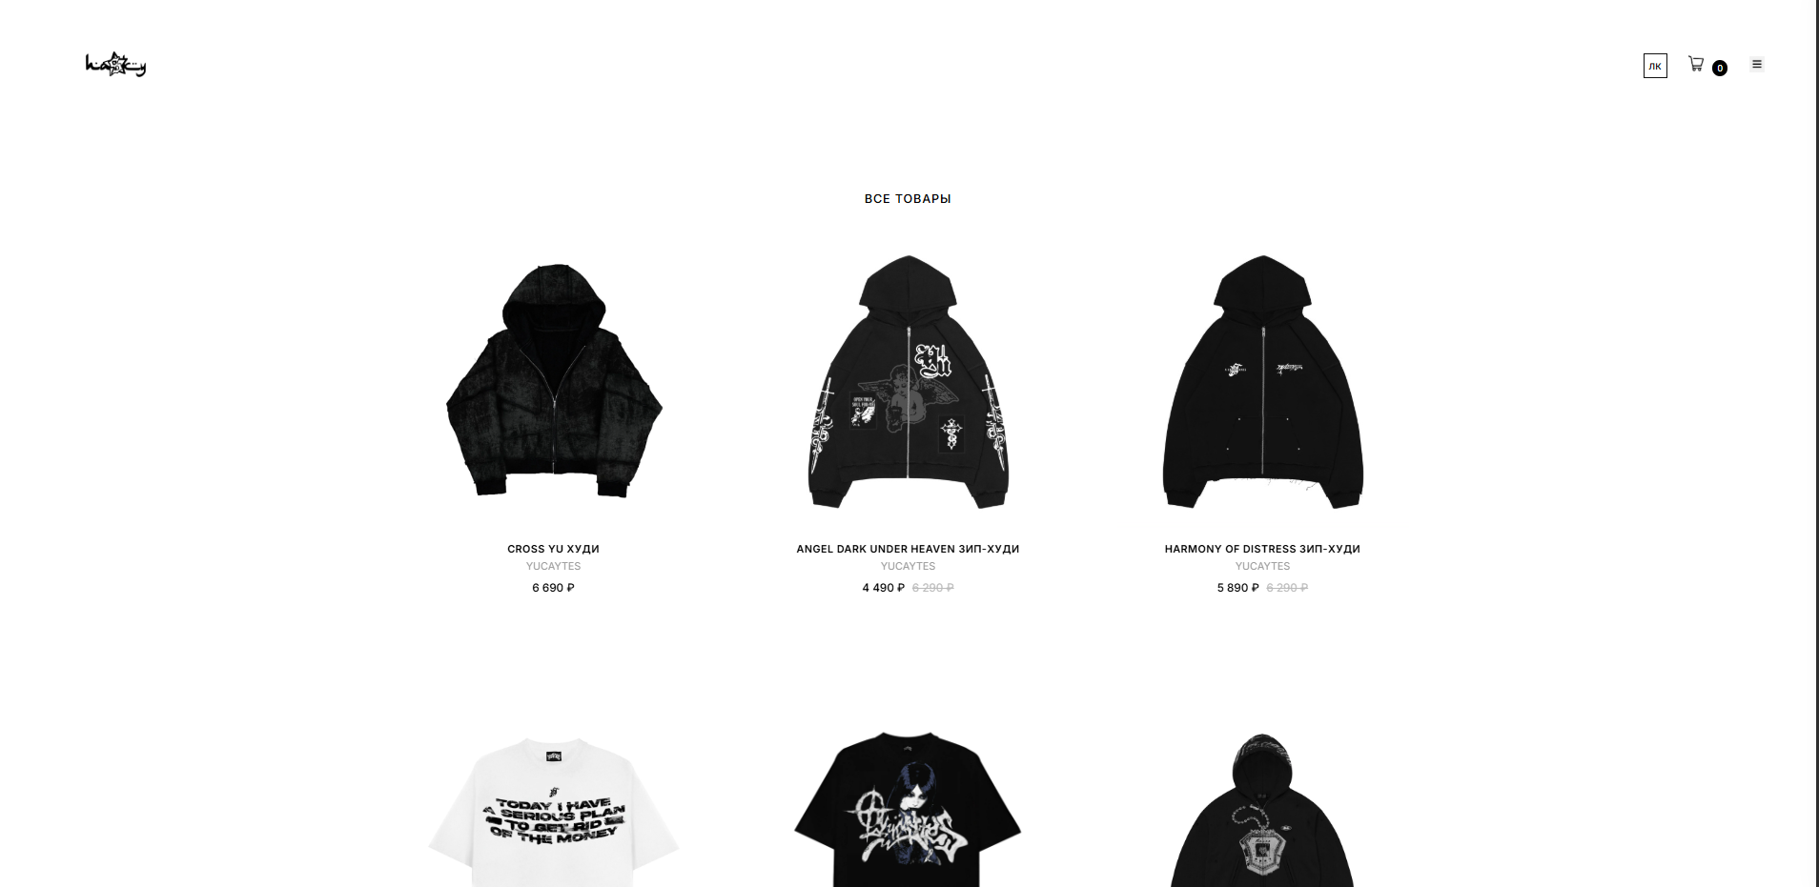
Адаптивная вёрстка
Мобильная версия
Компьютерная версия
Многоколоночная сетка на широком экране
Упрощённая навигация на смартфоне
Корзина удобна при любой ширине
06

Slide 7
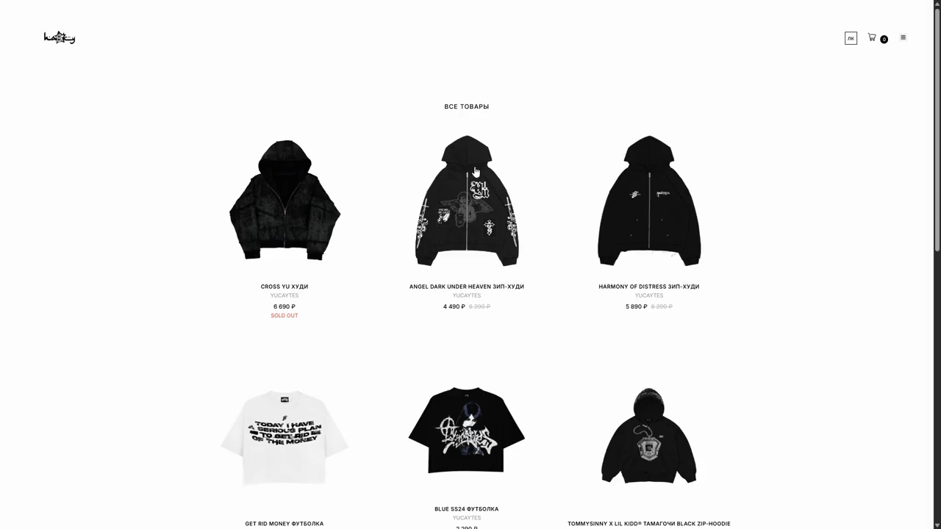

Slide 8
Результаты и перспективы
Результаты работы
Перспективы развития
1
Создан интернет-магазин с каталогом и карточками товаров
Подключение онлайн-оплаты
2
Интеграция со службами доставки
Реализованы корзина, выбор размера и оформление заказа
3
Расширенная фильтрация и категории
Добавлены личный кабинет и административная панель
4
Промокоды и аналитика продаж
Проверены адаптивность, безопасность и надёжность
5
Развитие UX/UI интерфейса
08

Slide 9

Спасибо
за внимание!

